Slide 1
Nerv tolalari va sinapslar fiziologiyasi
O’zDJTSU ning tibbiyot fakulteti 5121-guruh talabasi Narziyeva Diyoraning fiziologiya fanidan prezentatsiyasi

Slide 2
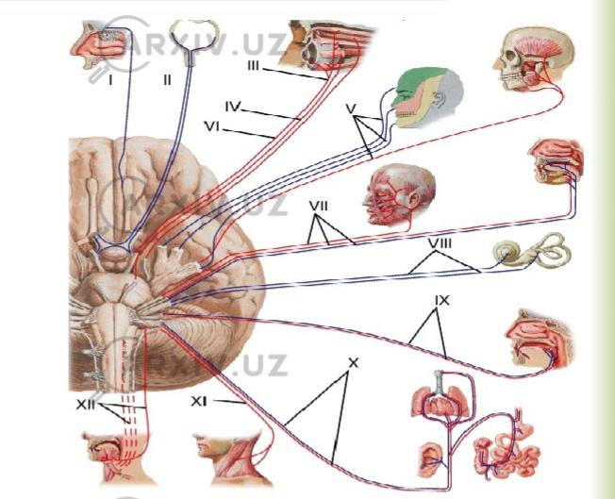
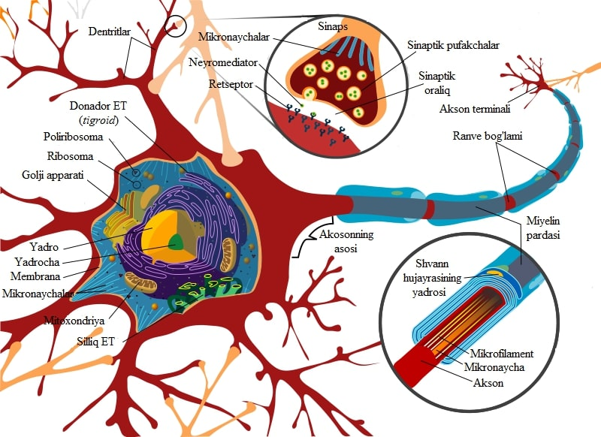
Markaziy nerv tizimining strukturasi va funksional birligi bu nerv hujayrasi - neyrondir. Neyronlar - ixtisoslashgan xujayralar bo'lib, ular ma'lumotni qabul qilish, qayta ishlash, kodlash, saqlash va uzish hamda ta’sirotlarga beriladigan reaksiyalarni tashkil etish, boshqa neyronlar bilan o’zaro aloqa o’rnatish xususiyatiga egadirlar. Neyronlarning yana o’ziga xos xususiyati shundan iboratki,ular elektr impulslarni hosil qiladi va axborotlarni nerv oxirlari maxsus tuzilmasi – sinapslar yordamida ijrochi a’zoga uzatib beradi.

Slide 3
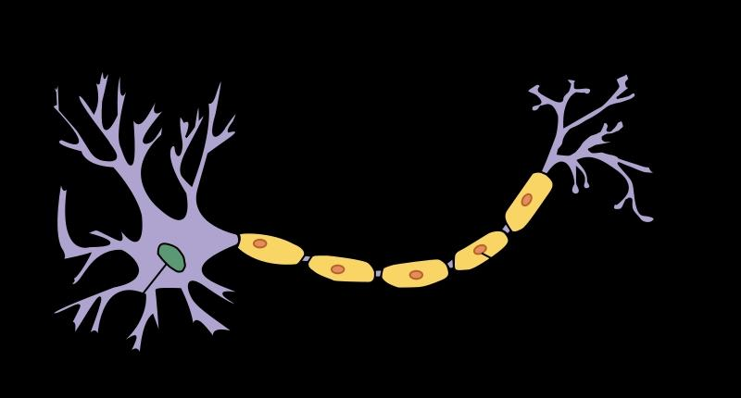
Neyronlar kattaligi 6 mkm dan 120 mkm gacha bo'ladi. Inson miyasida 10°11 gacha neyronlar mavjud. Bitta neyronda 10000 tagacha sinapslar bo'lishi aniqlangan. Agar shu elementlarni axborotlarni saqlovchi yacheykalar Deb hisoblasak, insonning markaziy nerv tizimi 10°19 birlikdagi axborotni saqlashi mumkin, buning ma’nosi shuki, insoniyat yig’gan barcha bilimni o’zida saqlash imkoniyatiga ega, biroq inson miyasi bu axborotlarning barchasini xotiradan chiqarib olish yoki eslay olish qobiliyatiga ega emas.

Slide 4
Neyronning tuzilishi — neyronda funksional jihatdan quyidagi qismlari tafovut qilinadi:
Qabul qiluvchi qism – dendritlar, neyron tanasining membranasi;
Integrativ qism – soma, akson bo’rtig’i, akson;
Uzatuvchi qism – akson bo’rtig’i va akson.
Neyron tanasi – soma, axborot funksiyasidan tashqari trofik funksiyani ham amalga oshiradi. Agar somadan dendrit yoki aksonni qirqib qo’yilsa, bu qirqilgan sohadan quyidagi joylashgan o’simtalar sinapslar bilan birgalikda halok bo’ladi. Soma, shuningdek dendrit va aksonni o’sishini ta’minlaydi.

Slide 5
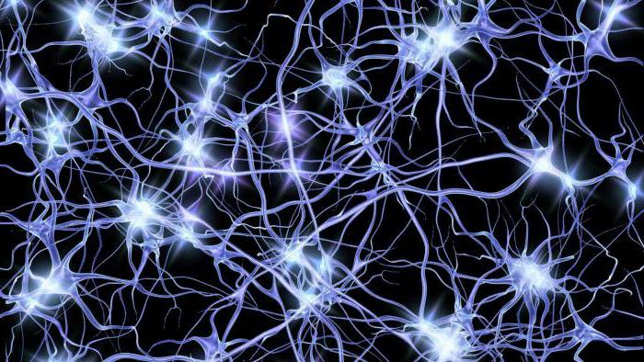
Neyronlarning o’zaro tutashuvi – sinapslar.

Slide 6
Neyron ko’rinishlari.
Neyronning tuzilishi uning qanday vazifani bajarishiga bog’liq bo'ladi.
Neyron tuzilishiga ko’ra uch ko'rinishga bo’linadi:
Unipolyar;
Bipolyar;
Multipolar.
Bundan tashqari, psevdounipolyar neyronlarni ham e’tirof etadilar.

Slide 7
Unipolyar neyronlar uch shoxli nervning mezensefal yadrosida joylashadi. Bu neyronlar chaynov muskullarining proprioreseptiv sezuvchanligini ta’minlaydi.
Bipolyar neyronlarda bitta akson va bitta dendrit bo’ladi. Bunday neyronlar asosan, ko’ruv, eshituv va hid biluv tuzilmalarining periferik qismlarida uchraydi.
Multipolyar neyronlarda bir nechta dendrit va bitta akson bo’ladi. Hozirgi kunda 60 dan ortiq, multipolyar neyronlar turlari mavjud.
Psevdounipolyar neyronlarning ikkita o'simtasi bo’ladi (bittasi periferiyadan, ya’ni retseptordan kelsa, ikkinchisi markaziy nerv tizimida bo’ladi). Ikkita o'simta hujayra tanasining oldida birlashib, bitta o'simtani hosil qiladi. Ular og’riq, harorat, tashqi proprioreseptiv, baroreseptiv signallarni qabul qilishni ta’minlaydi.

Slide 8
Neyronlarning funksional jihatdan 3 turga bo’linadi:
Afferent;
Interneyron (oraliq);
Efferent.
Afferent neyronlar – axborotni qabul qiluvchi bo’lib, tarmoqlangan to’r hosil qilib turadi.
Inter(oraliq) neyronlar – afferent neyrondan olingan axborotlarni qayta ishlaydi, so’ngra boshqa interneyronlar yoki efferent neyronlarga uzatadi.
Efferent neyronlar – nerv markazlaridan axborotlarni ishchi a’zolariga yoki MNT ning boshqa nerv markazlariga uzatadi.

Slide 9
Sinaps (qadimgi yunoncha: synapsis - ulanish, tutashish) nerv hujayralari (neyronlar)ning o'zaro va ijrochi organlar hujayralari bilan tutashgan joyi. Sinaps signallarni impulslarga aylantiradi va uzatadi. ,,Sinaps" terminini birinchi bo'lib ingliz fiziologi Charlz Sherrington neyronlararo aloqani tushuntirish uchun qo'llagan (1897). Sinaps yordamida neyronlar bir-biri bilan bog'lanadi. Natijada nerv sistemasining aktivligi va bosh miyaning integrativ faoliyati kuchayadi. Sinaps sinaptik uchlar, ikki hujayra oralig'idagi sinaptik tirqish (bu 200 Å, ba'zi sinapslarda 1000 Å va undan ortiq) va sinaptik uchlarga tegib turuvchi hujayra qismi kiradi. Neyronlararo sinaps, odatda, bir nerv xujayrasi aksonining tarmoqlari va tana, dendritlar yoki boshqa neyron aksoni vujudga keltiradi; hujayralar oralig'ida sinaps tirqishi bo'lib, bu tirqish orqali qoʻzgʻalish mediatorlar (kimyoviy sinaps), ionlar (elektr sinaps) yoki ikkalasi (aralash sinaps) yordamida uzatiladi. Sinaps funksional ahamiyatiga ko'ra, hujayra faoliyatini aktivlashtiradi yoki tormozlaydi. Elektrotonik Sinapsda quyi molekulyar birikmalar bir hujayra sitoplazmasidan ikkinchisiga to'g'ridan-to'g'ri o'tish imkoniyatiga ega.

Slide 10
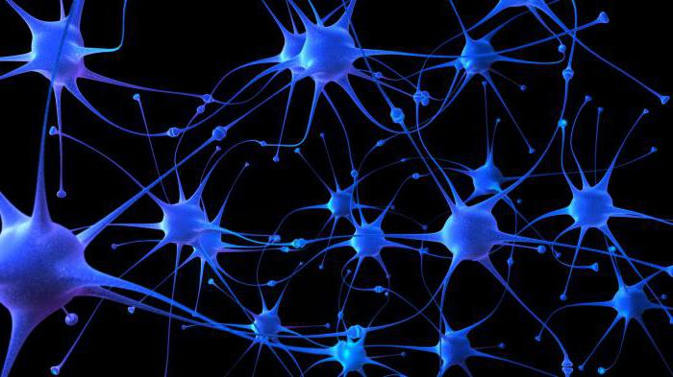
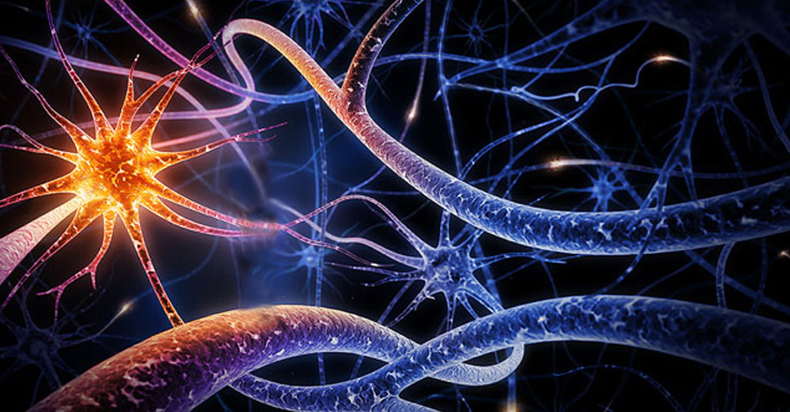

Slide 11
Nerv-muskul sinapsida qo’zg’alish o’tishi jarayonini chizma tarzida quyidagicha ifodalash mumkin:
Nerv impulsi → Nerv ohiridan mediatorning – atsetilxolinning ajralib chiqishi → atsetilxolinning postsinaptik membranadagi xolinoretseptorga ta’sir etishi → postsinaptik membranada ion o’tkazuvchanligining ortishi → postsinaptik potensialning paydo bo’lishi → muskul tolasi bo’ylab tarqaluvchi harakat potensialining yuzaga kelishi.

Slide 12
Unutmang salomat bo’lishga majbursiz☺

